Slide 1

Climate change or just new software?
The impact of Extrap software on ADCP discharge measurements in Norway
Kristoffer Florvaag-Dybvik
Senior engineer
Notes:
Dette er kun en første-side med standard bilde. Bytt gjerne til et annet bilde på første sliden.
Logo er lagt til som bunntekstelement for å komme over bildet. For å vise: 1. I menyen, Vis > Topptekst og bunntekst
2. I vinduet, merk av i feltet for “Bunntekst”
3. Trykk på ”Bruk” (Ikke “Bruk alle”)
-------
For å endre utsnitt: 1. I Båndet, velg Bildeformat-fanen.2. Klikk Beskjær-knappen 3. Flytt bildet eller dra i bildets kanter for å endre utsnitt 4. Klikk utenfor bildet eller på Beskjær-knappen når du er ferdig.
-----

Slide 2
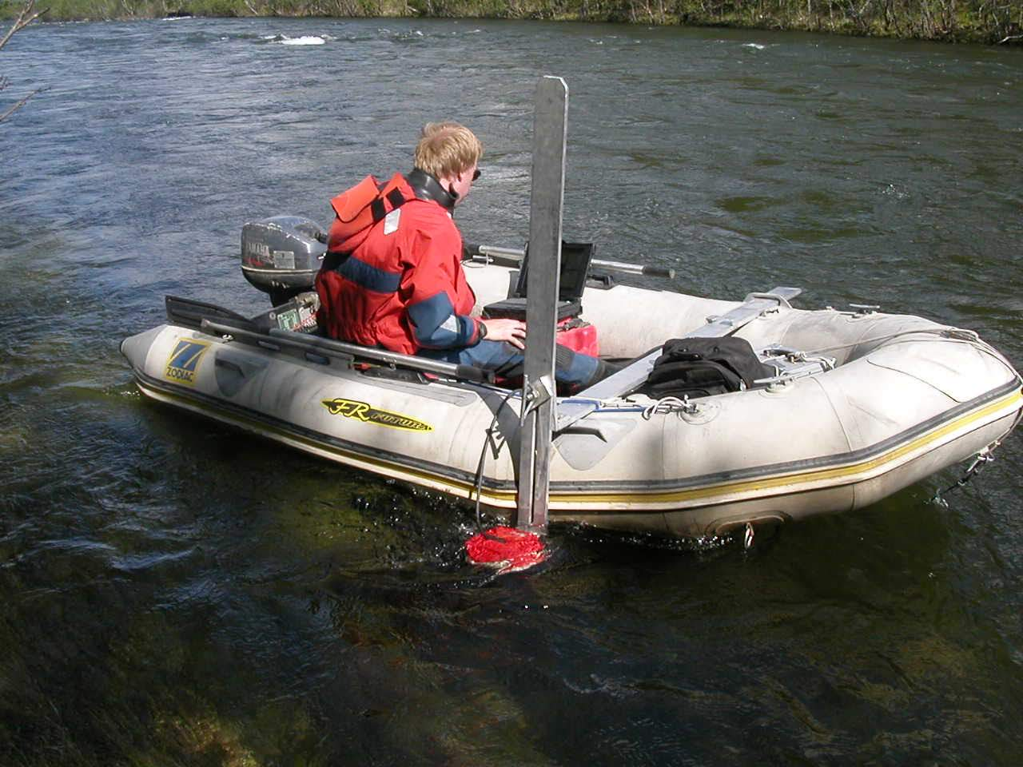
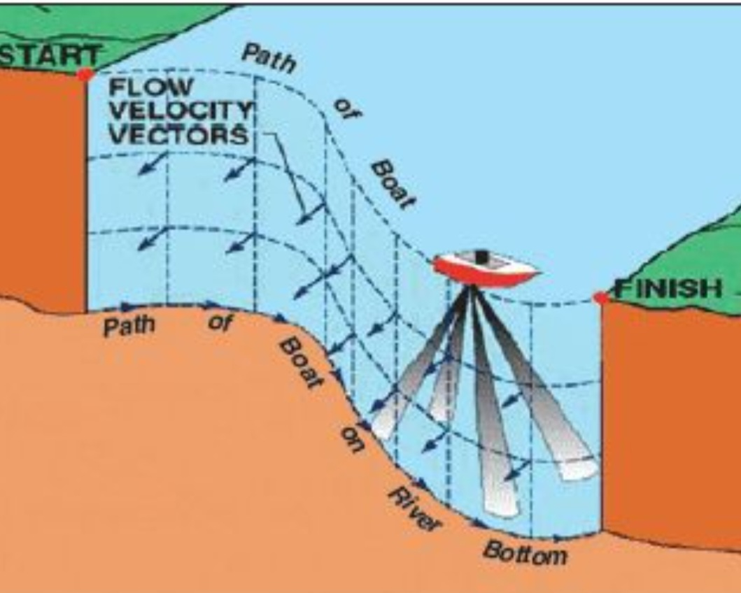
ADCP

Slide 3
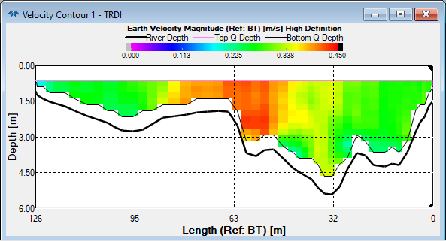
Background
Top Q
Edge Q
Edge Q
Bottom Q
Need to extrapolate top & bottom
(& sides)

Slide 4
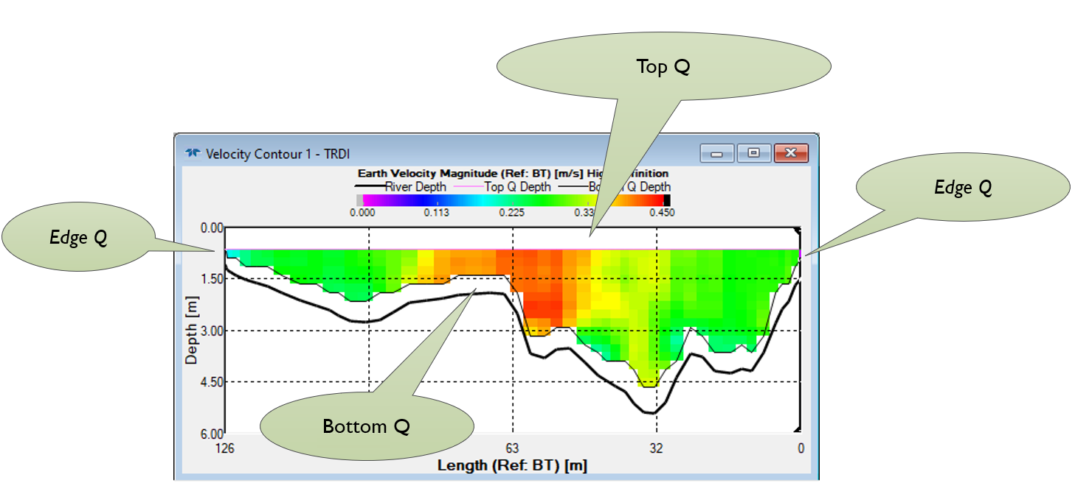
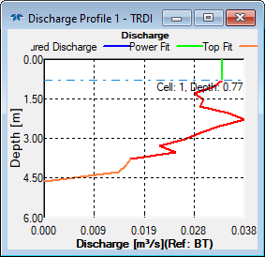
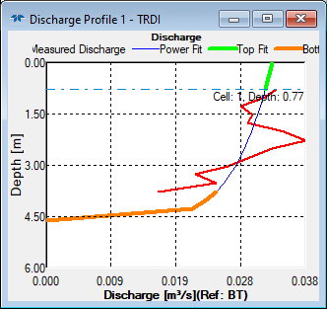
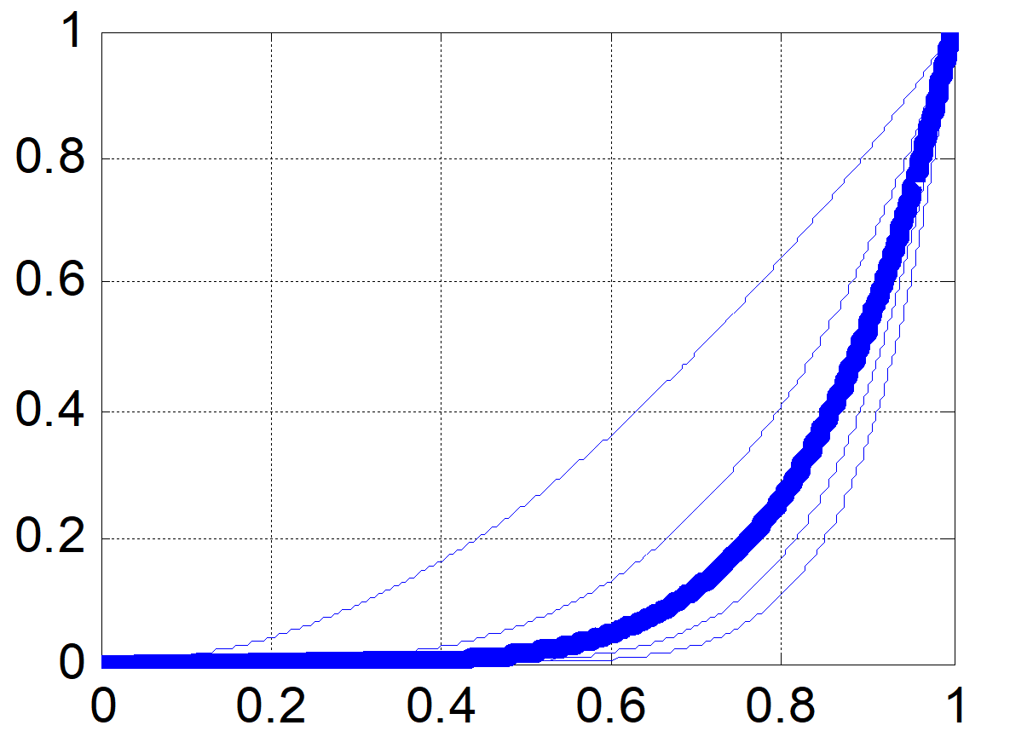
Background
CNS
- Constant top
- No-slip bottom
PP
- Power-law top
- Power-law bottom
Power law:
U(z)=C*z^{n}
Default n = 1/6 (~0.1667)

Slide 5
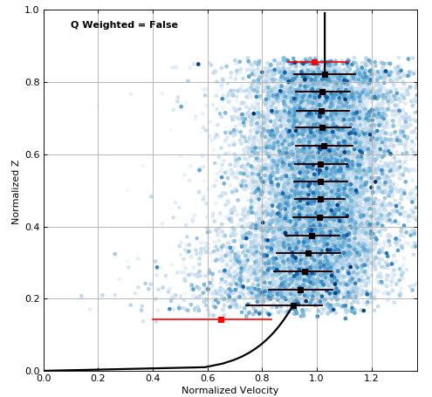
Background
WinRiver/RSL
Depth vs velocity
Extrap (Qrev/QrevInt)
Relative depth vs relative velocity

Slide 6

Did Extrap/Qrev change how we extrapolate?
CNS
- Constant top
- No-slip bottom
PP
- Power-law top
- Power-law bottom
Power law:
U(z)=C*z^{n}
Default n = 1/6 (~0.1667)

Slide 7

What about calculated discharge?
Discharge goes up!
No! It goes down!
Cool down. No change.

Slide 8
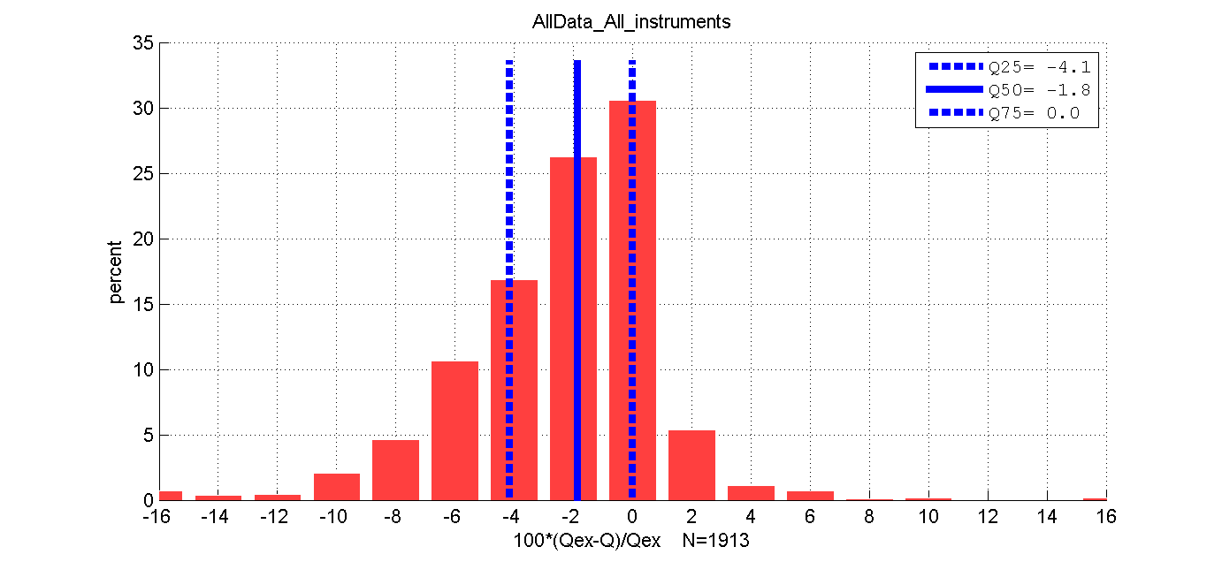
What about calculated discharge?

Slide 9
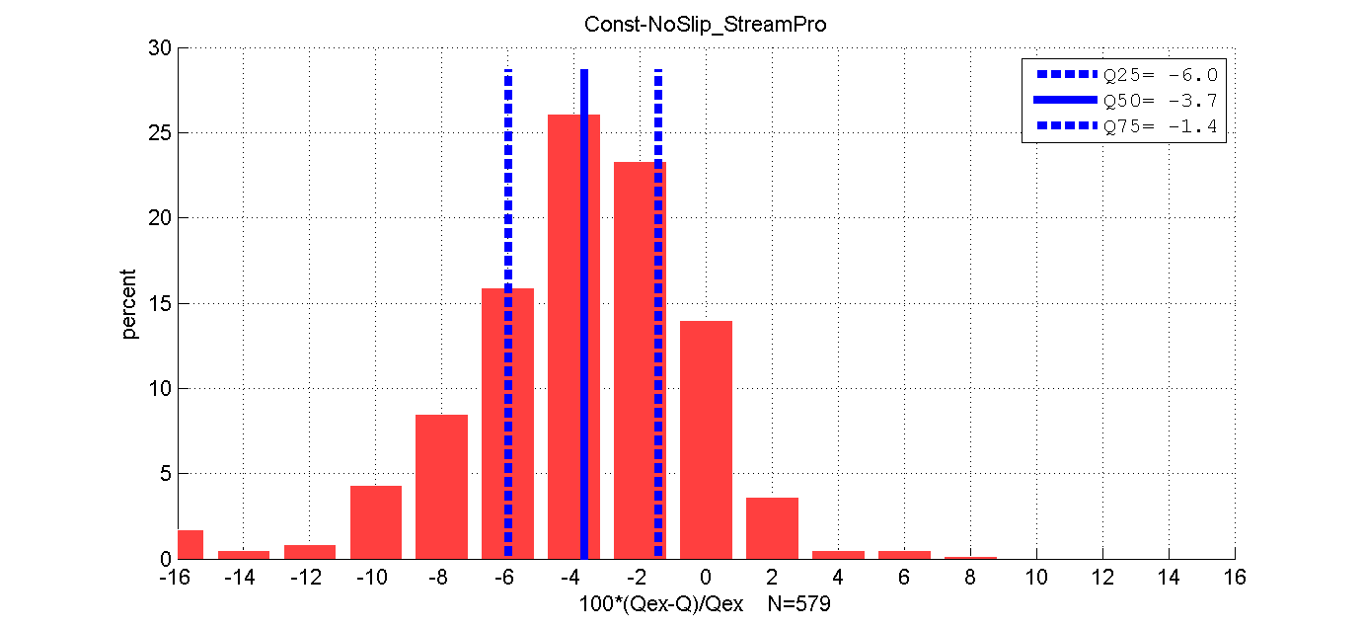
What about calculated discharge?

Slide 10
So…
Are rivers really not obeying the power law?
(~ the logarithmic velocity profile)
Do you want consistent or correct data?
What about flow duisturbance?
Soon releasing internal reports
krdy@nve.no

